Slide 1





Tez Sunumu
Büyük Veri Analitiğinin Pazarlama Stratejisi Üzerine Etkisi

Slide 2

Yıldız Teknik Üniversitesi Matematik Mühendisliği Bölümü
Aslı Kuşçu
Prof. Dr. Coşkun Güler
Lisans Tezi
2024

Slide 3
ARAŞTIRMANIN AMACI
Bu tez, büyük veri analitiğinin pazarlama stratejileri üzerindeki etkisini ve optimize edilmesini incelemeyi amaçlar. Büyük veri analitiğinin gelişimi, kullanım örnekleri, avantajları, zorlukları ve iş dünyasına etkileri gibi konuları ele alır.

Slide 4

Ayrıca, müşteri ilişkilerinin geliştirilmesi ve pazarlama stratejilerinin optimize edilmesi için büyük veri kullanımıyla ilgili gerçek dünya örnekleri incelendi. Bu çalışma, işletmelerin büyük veri analitiğini kullanarak rekabet avantajı elde etmelerine yardımcı olmayı hedeflemektedir.

Slide 5

İÇERİK
İşletmeler, basit analitik yöntemlerden büyük veri analizine geçiş yaparak hızlı ve etkili kararlar alabilir hale geldi. Bu teknolojik ilerlemeler, büyük veri endüstrisini de önemli ölçüde büyüttü. Büyük veri, yapılandırılmamış veya yapılandırılmış büyük veri setlerini ifade eder ve analizi en karmaşık olanıdır.

Slide 6
İnternet kullanımının artmasıyla veri miktarı sürekli olarak büyümektedir. Büyük veri, farklı kaynaklardan gelen veri türlerini içerir ve analiziyle işletmelere pazar fırsatları, müşteri davranışları ve sektör gelişmeleri hakkında değerli bilgiler sağlar. Büyük veri analizi, işletmelere rekabet avantajı sağlayabilecek veya hizmet kalitesini artırabilecek yeni bilgiler sunar.

Slide 7
AVANTAJLAR
Avantajlar | Açıklama
Gelişmiş Veri Analizi | Büyük Veri’nin analitik yöntemleri sayesinde veriler daha derinlemesine incelenebilir, böylece daha iyi kararlar alınabilir.
Hızlı Veri Analizi | Büyük Veri analitiği, büyük miktardaki veriyi hızlı bir şekilde işleyebilme yeteneği sunar, bu da anlık verilerin değerlendirilmesini kolaylaştırır.
Rekabet Üstünlüğü | Büyük Veri’nin analiz edilmesi ve kullanılması, şirketlere rekabette avantaj sağlar ve daha öngörülebilir bir gelecek sunar.

Slide 8

Büyük Veri Kullanılan Bazı Sektörler
FINANS
PERAKENDE
TELEKOMÜNIKASYON
SAĞLIK
E-TICARET
TARIM
ULAŞTIRMA

Slide 9
Büyük Veri’nin İş Dünyasına Etkileri
Müşteri İlişkileri: | Büyük veri analitiği, işletmelere müşteri davranışlarını anlama ve müşteriye özel deneyimler sunma imkânı verir.
Pazarlama Stratejileri: | Büyük veri sayesinde işletmeler, hedef kitlelerini daha iyi anlayabilir ve pazarlama stratejilerini buna göre şekillendirebilir.
Operasyonel Verimlilik: | Büyük veri analitiği, işletmelere operasyonel verimlilik sağlama ve maliyetleri azaltma fırsatı sunar.

Slide 10











Netflix, Amazon, Kroger, The Economist ve Airbnb gibi önde gelen şirketler, büyük veriyi kullanarak pazarlama stratejilerini geliştiriyor. Örneğin, Netflix izleyici öneri sistemleriyle kullanıcı deneyimini artırırken, Amazon kişiselleştirme ve müşteri memnuniyetine odaklanıyor. Kroger kişiselleştirilmiş promosyonlarla müşteri sadakatini artırırken, The Economist abone kazanımını optimize ediyor. Airbnb ise veri bilimiyle operasyonel verimliliği artırıyor. Ancak, bu şirketlerin ortak bir zorlukları var: veri yığınlarını anlamlandırmak ve etkili bir şekilde kullanmak. Fazla veri, veri dökümü ve gizlilik endişeleri gibi konular, büyük veri analitiğinin karşılaştığı en büyük zorluklar arasında.

Slide 11
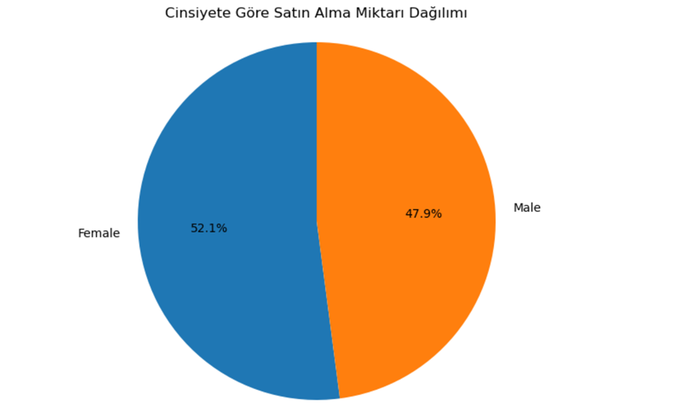
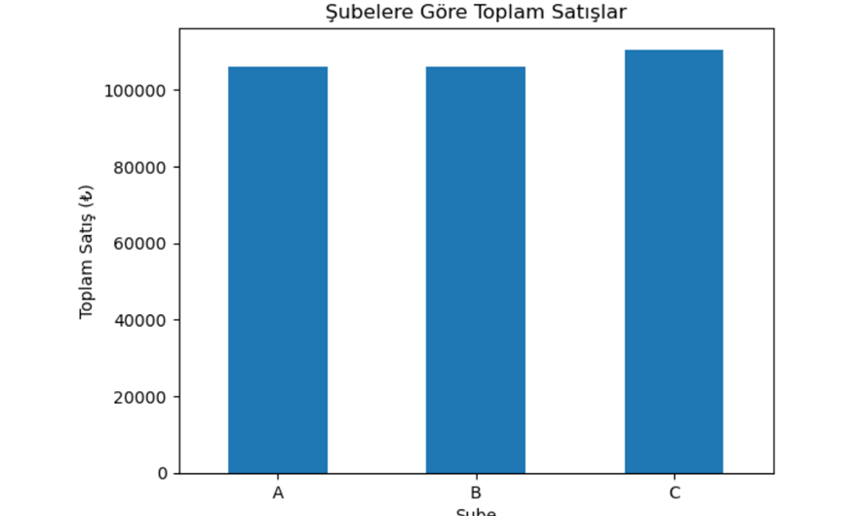

Slide 12
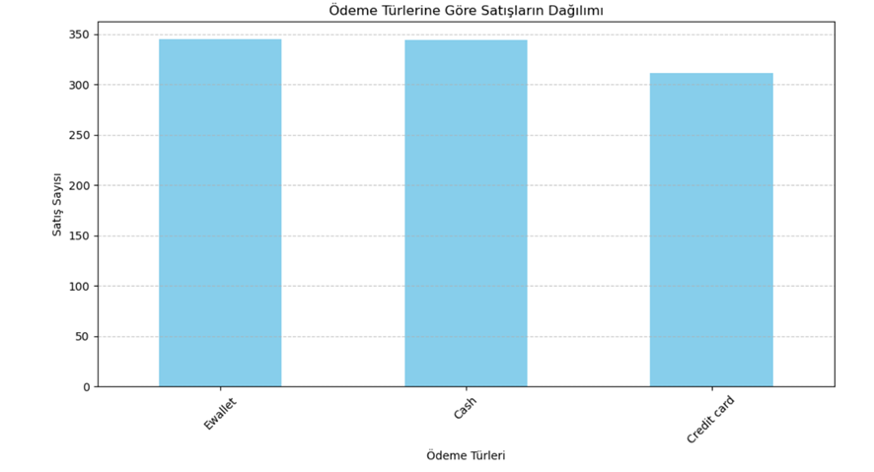

Slide 13
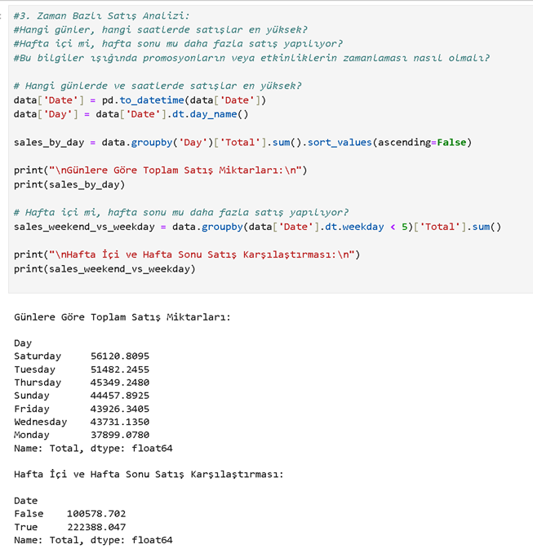
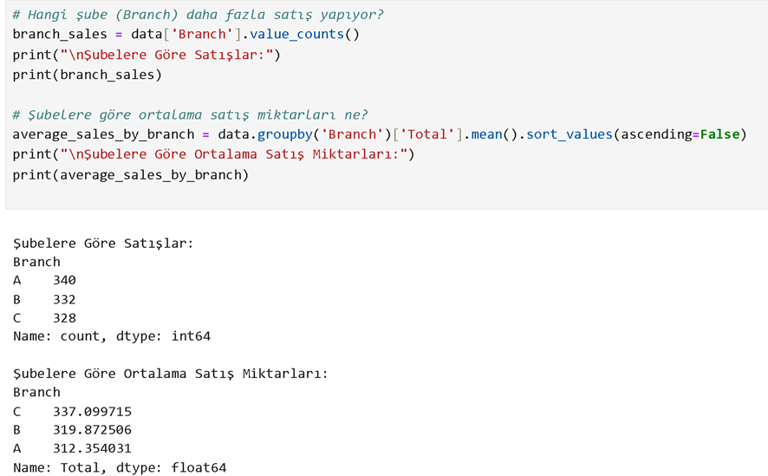

Slide 14
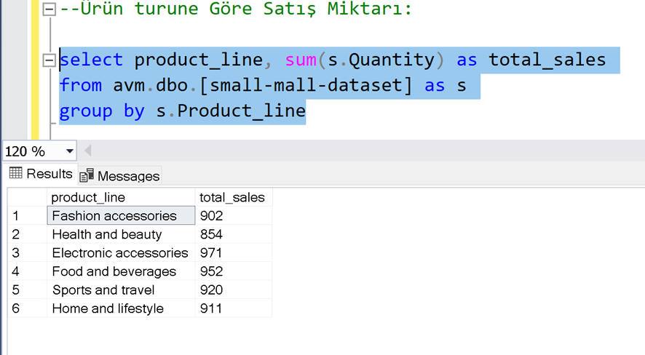
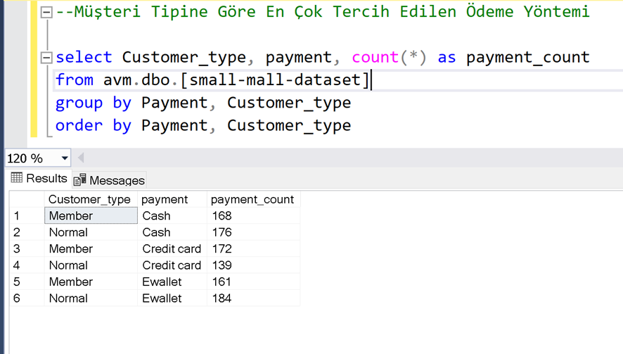

Slide 15
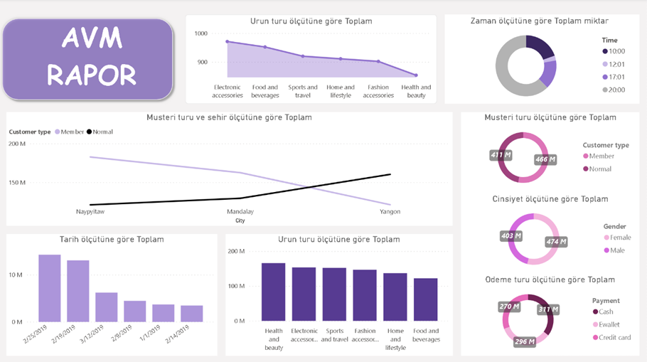

Slide 16

ELDE EDILEN BULGULAR ŞU ŞEKILDEDIR:
Büyük veri analitiği, müşteri segmentasyonu ve hedefleme süreçlerinde oldukça etkili bir araçtır, bu da işletmelere önemli bir rekabet avantajı sağlar.
Müşteri memnuniyeti ve sadakati, büyük veri analitiğinin sağladığı derin müşteri anlayışıyla doğrudan ilişkilidir.
Büyük veri analitiği, pazarlama kampanyalarının etkinliğini artırmak için gerekli verileri sağlayarak pazarlamacılara önemli bir yol haritası sunar.

Slide 17
BU BULGULARA DAYANARAK, ŞU ÖNERILER SUNULMUŞTUR:
İşletmeler, büyük veri analitiği araçlarını etkin bir şekilde kullanarak müşteri verilerini derinlemesine analiz etmeli ve bu analizleri pazarlama stratejilerine entegre etmelidir.
Pazarlamacılar, büyük veri analitiğinden elde edilen verileri anlamak ve yorumlamak için gerekli eğitim ve yetkinlikleri geliştirmelidir.
İşletmeler, müşteri memnuniyeti ve sadakatini artırmak için büyük veri analitiğinden daha fazla faydalanmalı ve müşteri geri bildirimlerini sürekli olarak izlemelidir.

